Slide 1

SISTEMA DE CONVERSIÓN DE UNIDADES
WEB SERVICE SOAP EN .NET / WCF — SIN BASE DE DATOS
INTEGRANTES — GRUPO 02
TUTOR / FECHA
German Caceres · David Cepeda · Jhordy Marcillo
Tutor: Ing. Eduardo M. Campaña O.
Fecha: 12 / 05 / 2025

Slide 2
ÍNDICE GENERAL
CONTENIDO DE LA PRESENTACIÓN
01
Introducción
Qué vamos a cubrir
02
Objetivos
03
Marco Teórico
Un servicio SOAP en .NET / WCF hospedado en IIS expone operaciones de conversión de unidades de temperatura, longitud y peso sin necesidad de base de datos. Cuatro clientes en plataformas distintas consumen el mismo endpoint demostrando la interoperabilidad real de SOAP.
04
Desarrollo del Aplicativo
— Servidor WCF
— Cliente Consola C#
— Cliente Escritorio WinForms
WCF · .NET 4.7.2
basicHttpBinding
IIS
4 clientes
Sin BDD
— Cliente Web ASP.NET Core MVC
— Cliente Móvil Android / Kotlin
05
Conclusiones
06
Recomendaciones
07
Referencias Bibliográficas
GR02 · 2025
02
WS_CONUNI_SOAP_DOTNET_GR02 · ÍNDICE

Slide 3
CONTENIDO
01 · INTRODUCCIÓN
01
Introducción
Un servicio SOAP en memoria
02
Objetivos
03
Marco Teórico
El presente trabajo describe el diseño e implementación de un Web Service SOAP en .NET que expone operaciones de conversión de unidades físicas: temperatura, longitud y peso/masa. El servicio se desarrolló con Windows Communication Foundation (WCF) sobre .NET Framework 4.7.2, se hospeda en IIS y se configura mediante el archivo Web.config.
04
Desarrollo
05
Conclusiones
06
Recomendaciones
07
Una característica central del proyecto es que opera completamente en memoria , sin requerir ningún motor de base de datos; toda la lógica reside en clases C# dentro del servidor WCF. El binding basicHttpBinding genera automáticamente el WSDL accesible mediante el endpoint de metadatos MEX.
Bibliografía
Los cuatro clientes implementados (consola C#, escritorio WinForms, web ASP.NET Core MVC y móvil Android/Kotlin) se conectan al endpoint mediante ChannelFactory<T> y la interfaz compartida IWSConversion, o mediante ksoap2 en el caso del cliente móvil.
GR02 · 2025
04
WS_CONUNI_SOAP_DOTNET_GR02 · 01 INTRODUCCIÓN

Slide 4
CONTENIDO
02 · OBJETIVOS — 2.1 GENERAL
01
Objetivo General
Introducción
02
Objetivos
— Objetivo General
— Objetivos Específicos
Implementar un Web Service SOAP en .NET / WCF hospedado en IIS que provea operaciones de conversión de unidades físicas a múltiples tipos de clientes, sin necesidad de persistencia en base de datos.
03
Marco Teórico
04
Desarrollo
05
Conclusiones
06
Recomendaciones
07
Bibliografía
WCF
IIS
basicHttpBinding
Interoperabilidad
In-memory
GR02 · 2025
05
WS_CONUNI_SOAP_DOTNET_GR02 · 02 OBJETIVOS

Slide 5
CONTENIDO
02 · OBJETIVOS — 2.2 ESPECÍFICOS
01
Objetivos Específicos
Introducción
02
Objetivos
— Objetivo General
— Objetivos Específicos
2.2.1
2.2.2
03
Marco Teórico
Contrato SOAP
Lógica sin BDD
04
Desarrollo
Diseñar e implementar la interfaz IWSConversion con atributos [ServiceContract] y [OperationContract].
Desarrollar la conversión y autenticación en clases C# (WSConversion, AutenticacionService) sin acceso a base de datos.
05
Conclusiones
06
Recomendaciones
2.2.3
2.2.4
07
Bibliografía
Hospedaje en IIS
Cliente Consola C#
Publicar el servicio WCF en IIS mediante Service1.svc con binding basicHttpBinding.
Consumir el servicio SOAP usando ChannelFactory<IWSConversion> y la interfaz compartida.
2.2.5
2.2.6
Cliente WinForms
Web + Móvil
Implementar el cliente de escritorio con VentanaLogin, VentanaPrincipal y paneles de conversión.
Construir el cliente web ASP.NET Core MVC y el cliente Android/Kotlin con ksoap2.
GR02 · 2025
06
WS_CONUNI_SOAP_DOTNET_GR02 · 02 OBJETIVOS

Slide 6
MARCO TEÓRICO
03 · MARCO TEÓRICO
3.1
WCF
WCF, IIS y el archivo .svc
3.2
IIS + Service1.svc
3.3
ChannelFactory<T>
3.4
ASP.NET Core MVC
3.1
3.2
Windows Communication Foundation
IIS y Service1.svc
3.5
ksoap2 / Android
Framework de Microsoft para servicios orientados a SOA. Tres conceptos: contrato ([ServiceContract] + [OperationContract]), implementación y binding. basicHttpBinding expone el servicio sobre HTTP/SOAP 1.1, interoperable con cualquier cliente.
IIS hospeda el servicio mediante un archivo .svc que contiene la directiva de activación. El handler WCF se registra en web.config y el endpoint MEX permite descargar el WSDL para generar proxies automáticamente.
3.6
Patrón MVC
El WSDL publicado en http://host:8085/Service1.svc?wsdl describe operaciones, tipos y bindings, garantizando que cualquier cliente — independientemente de la plataforma — pueda construir su proxy SOAP.
GR02 · 2025
08
WS_CONUNI_SOAP_DOTNET_GR02 · 03 MARCO TEÓRICO

Slide 7
MARCO TEÓRICO
03 · MARCO TEÓRICO
3.1
Contrato compartido — sin proxy generado
WCF
3.2
IIS + Service1.svc
3.3
ChannelFactory<T>
3.4
ASP.NET Core MVC
3.5
ksoap2 / Android
En lugar de generar un proxy con svcutil.exe , los clientes .NET replican la interfaz IWSConversion con los mismos atributos [ServiceContract] / [OperationContract] del servidor.
// Servidor y clientes comparten el mismo contrato [ServiceContract(Name="WSConversion")] public interface IWSConversion {
[
OperationContract(Name="login" )]
bool Login(string u, string p);
[
OperationContract(Name="celsiusAFahrenheit" )]
double CelsiusAFahrenheit(double c);
}
var f = new ChannelFactory<IWSConversion >(
new BasicHttpBinding (),
new EndpointAddress(url)); var proxy = f.CreateChannel();
3.6
Patrón MVC
ChannelFactory<IWSConversion> construye un canal WCF que implementa esa interfaz: las llamadas remotas se ven como métodos locales.
3.4
3.6
ASP.NET Core MVC
MVC sin Persistencia
Pipeline configurado en Program.cs . Controladores invocan al servicio mediante ConversionSoapClient (hereda de ClientBase<T> ). La sesión HTTP mantiene la autenticación.
Modelo (Request/Response), Controlador (orquesta SOAP), Vista (consola, Forms, Razor, Fragments). Sin lógica de negocio en la vista.
GR02 · 2025
09
WS_CONUNI_SOAP_DOTNET_GR02 · 03 MARCO TEÓRICO

Slide 8
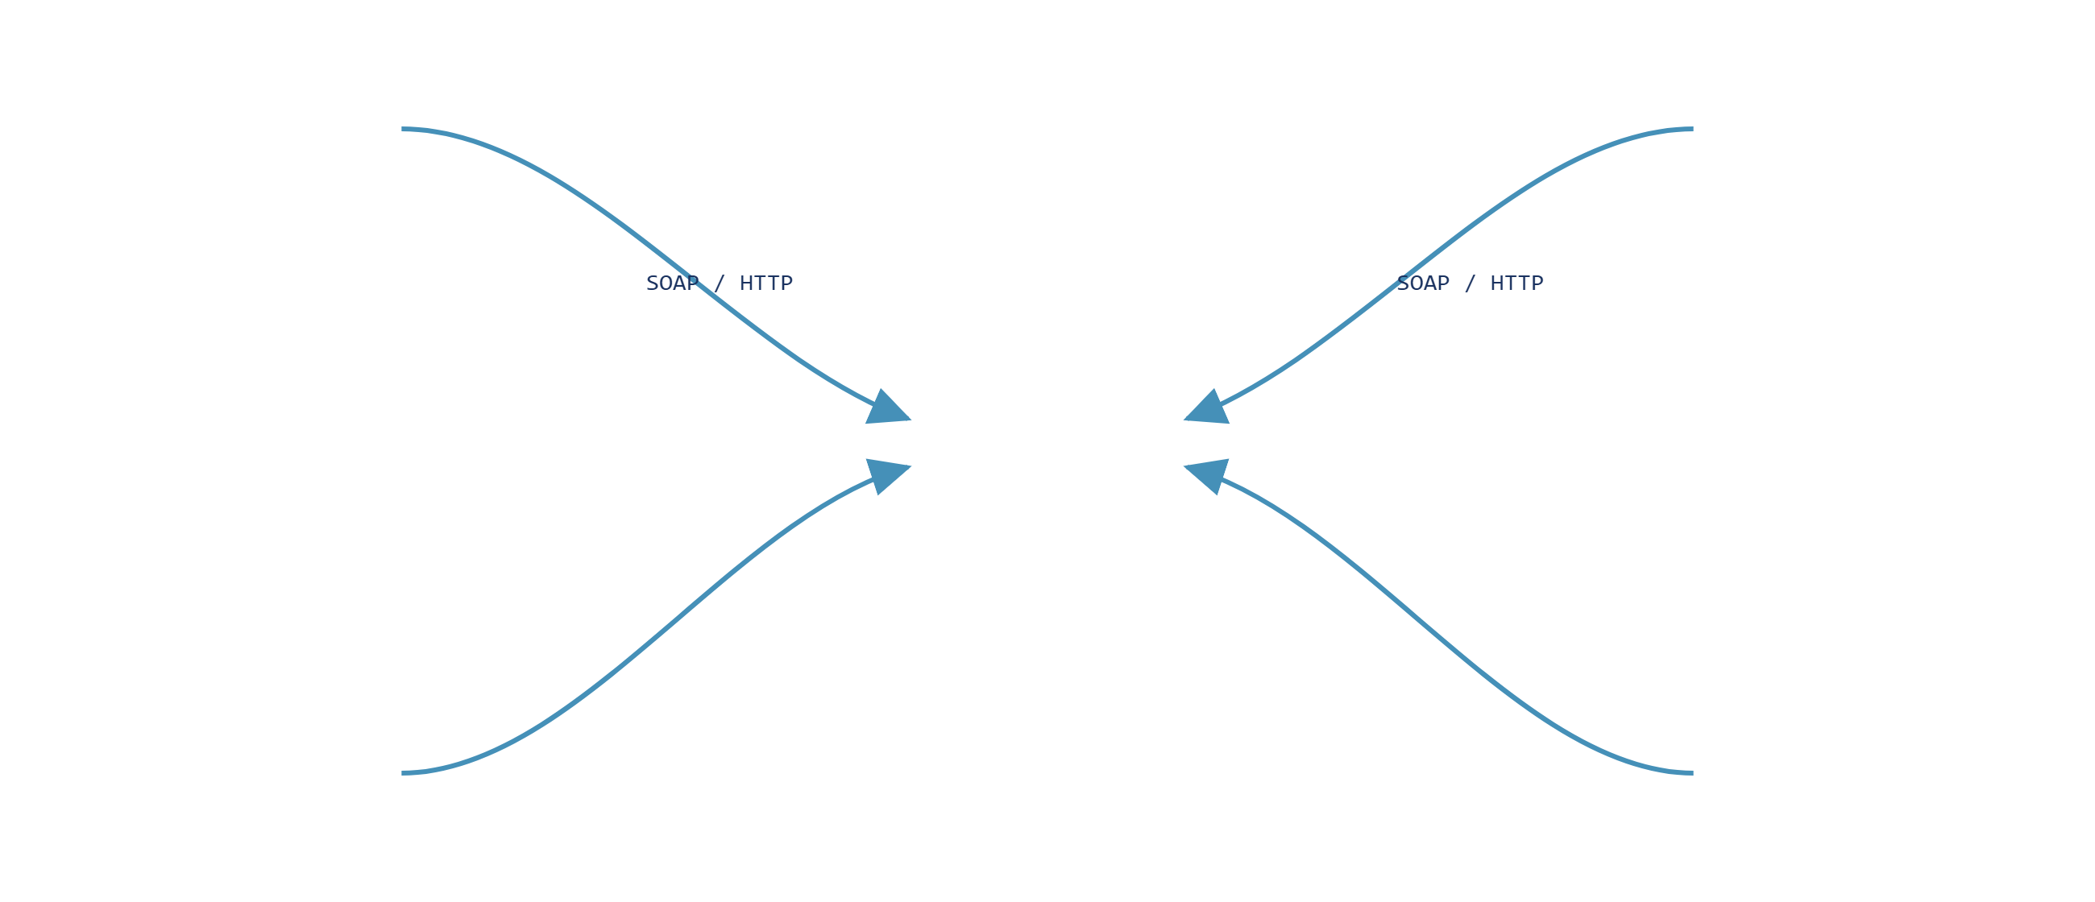
MARCO TEÓRICO
03 · MARCO TEÓRICO — VISTA GLOBAL
3.1
Arquitectura del ecosistema SOAP
WCF
3.2
IIS + Service1.svc
3.3
ChannelFactory<T>
3.4
ASP.NET Core MVC
CLIENTE 1
CLIENTE 3
3.5
ksoap2 / Android
Consola C#
ASP.NET Core MVC
ChannelFactory<T>
ClientBase<T> · .NET 8
3.6
Arquitectura
SERVIDOR WCF · IIS
WSConversion
basicHttpBinding · :8085/Service1.svc
In-memory · sin BDD
CLIENTE 2
CLIENTE 4
WinForms C#
Android · Kotlin
ChannelFactory<T>
ksoap2-android
ksoap2-android construye el envelope SOAP manualmente: el SoapObject se serializa y se envía con HttpTransportSE , respetando el namespace http://tempuri.org/ del servidor WCF.
GR02 · 2025
10
WS_CONUNI_SOAP_DOTNET_GR02 · 03 MARCO TEÓRICO

Slide 9
04 · DESARROLLO
04 · DESARROLLO — 4.1 SERVIDOR
4.1
Servidor WCF
Servidor CONUNI_SOAP_DOTNET_GR02
4.2
Cliente Consola
4.3
Cliente WinForms
4.4
Cliente Web MVC
4.5
Proyecto WCF (.NET Framework 4.7.2) hospedado en IIS. Toda la lógica de conversión y autenticación reside en clases C# en memoria.
Cliente Móvil
Pasos
CONUNI_SOAP_DOTNET_GR02/ ├── CONUNI_SOAP_DOTNET_GR02.csproj
├──
Web.config ← Binding, endpoints ├── Service1.svc ← Activación IIS ├── IService1.cs ← IWSConversion ├── Service1.svc.cs ← WSConversion ├── AutenticacionService.cs ← Credenciales └── TestClient.cs ← Prueba interna
1. Crear proyecto: Aplicación de servicio WCF (.NET Framework)
2. Configurar estructura del proyecto
3. Definir contrato IWSConversion
4. Clase AutenticacionService
5. Implementar WSConversion
6. Configurar Web.config
7. Publicar en IIS
GR02 · 2025
12
WS_CONUNI_SOAP_DOTNET_GR02 · 04 DESARROLLO · 4.1 SERVIDOR

Slide 10
04 · DESARROLLO
4.1.3 — CONTRATO DEL SERVICIO
4.1
Servidor WCF
Interfaz IWSConversion + métodos expuestos
— Contrato
— Implementación
— Web.config + IIS
[ServiceContract(Name="WSConversion")] public interface IWSConversion {
// Autenticación [OperationContract(Name="login" )]
bool Login(string usuario, string pass);
// Temperatura [OperationContract(Name="celsiusAFahrenheit" )]
double CelsiusAFahrenheit(double c);
[
OperationContract(Name="fahrenheitACelsius" )]
double FahrenheitACelsius(double f);
// + Kelvin, Longitud, Peso/Masa… }
Grupo
Métodos SOAP
4.2
Cliente Consola
Temperatura
celsiusAFahrenheit · fahrenheitACelsius · celsiusAKelvin · kelvinACelsius · fahrenheitAKelvin · kelvinAFahrenheit
4.3
Cliente WinForms
4.4
Cliente Web MVC
4.5
Longitud
metrosAPies · piesAMetros · metrosAPulgadas · pulgadasAMetros · kilometrosAMillas · millasAKilometros
Cliente Móvil
Peso / Masa
kilogramosALibras · librasAKilogramos · gramosAOnzas · onzasAGramos
Auth
login( usuario, contraseña ) → bool
Tabla 1 · Métodos del servicio WCF de conversión.
GR02 · 2025
13
WS_CONUNI_SOAP_DOTNET_GR02 · 4.1.3 CONTRATO

Slide 11
04 · DESARROLLO
4.1.4 / 4.1.5 — LÓGICA DEL SERVIDOR
4.1
Servidor WCF
Autenticación + WSConversion
— Contrato
— Implementación
— Web.config + IIS
public class AutenticacionService {
private const string Usuario = "MONSTER" ;
private const string Contrasena = "MONSTER9" ;
public bool ValidarCredenciales(
string u, string p)
{
if (string .IsNullOrEmpty(u) ||
string.IsNullOrEmpty(p)) return false ;
return Usuario.Equals(u.Trim().ToUpper())
&& Contrasena.Equals(p.Trim());
}
}
public class WSConversion : IWSConversion {
private readonly AutenticacionService _auth
=
new AutenticacionService ();
public bool Login(string u, string p)
=> _auth.ValidarCredenciales(u, p);
public double CelsiusAFahrenheit(double c)
=> (c * 9.0 / 5.0) + 32.0;
public double MetrosAPies(double m)
=> m * 3.28084;
public double KilogramosALibras(double k)
=> k * 2.20462;
}
4.2
Cliente Consola
4.3
Cliente WinForms
4.4
Cliente Web MVC
4.5
Cliente Móvil
Credenciales centralizadas en el servidor — los clientes nunca las conocen.
3 operaciones — temperatura · longitud · peso/masa.
GR02 · 2025
14
WS_CONUNI_SOAP_DOTNET_GR02 · 4.1 SERVIDOR

Slide 12
04 · DESARROLLO
4.1.6 / 4.1.7 — CONFIGURACIÓN Y PUBLICACIÓN
4.1
Servidor WCF
Web.config + Publicar en IIS
— Contrato
— Implementación
— Web.config + IIS
<system.serviceModel >
<
behaviors><serviceBehaviors><behavior >
<
serviceMetadata httpGetEnabled="true" />
<
serviceDebug includeExceptionDetailInFaults="false" />
</
behavior></serviceBehaviors></behaviors >
<
services >
<
service name="…WSConversion" >
<
endpoint binding="basicHttpBinding" contract="…IWSConversion" />
<
endpoint address="mex" binding="mexHttpBinding" contract="IMetadataExchange" />
</
service >
</
services >
</
system.serviceModel>
Publicar en IIS
4.2
Cliente Consola
Click derecho › Publicar al destino IIS
4.3
Cliente WinForms
4.4
IIS Manager: crear sitio apuntando a la carpeta publicada
Cliente Web MVC
4.5
Cliente Móvil
Puerto 8085 · Application Pool .NET 4.0
aspNetCompatibilityEnabled = true
VERIFICACIÓN — WSDL
URLs accesibles desde el navegador
http://localhost:8085/Service1.svc?wsdl
http://192.168.5.75:8085/Service1.svc?wsdl
← IP real
GR02 · 2025
15
WS_CONUNI_SOAP_DOTNET_GR02 · 4.1 SERVIDOR

Slide 13
04 · DESARROLLO
4.2 — CLIENTE DE CONSOLA
4.1
Consola C# · ChannelFactory<T>
Servidor WCF
4.2
Cliente Consola
4.3
Cliente WinForms
Aplicación C# (.NET Framework) con arquitectura MVC que replica la interfaz IWSConversion localmente. ChannelFactory construye el canal sin proxy generado por svcutil.
4.4
Cliente Web MVC
4.5
Cliente Móvil
CONUNI_SOAP_DOTNET_CLICON_G02/
├──
Program.cs ← ControladorConsola └── ec/edu/monster/
├── modelo/
│ └── Conversion.cs
├── servicios/
│ ├── IWSConversion.cs
← Contrato replicado │ └── ClienteConversionSOAP.cs
├── controlador/
│ └── ControladorConsola.cs
└── vista/
├── VistaLogin.cs
└── VistaMenu.cs
public class ClienteConversionSOAP {
private const string URL =
"http://192.168.5.75:8085/Service1.svc" ;
private readonly ChannelFactory<IWSConversion > _f;
private readonly IWSConversion _proxy;
public ClienteConversionSOAP()
{
var binding = new BasicHttpBinding { … };
_f =
new ChannelFactory<IWSConversion >(
binding,
new EndpointAddress (URL));
_proxy = _f.CreateChannel();
}
public bool Login(string u, string p) => _proxy.Login(u,p);
public double CelsiusAFahrenheit(double v) => _proxy…
}
GR02 · 2025
16
WS_CONUNI_SOAP_DOTNET_GR02 · 4.2 CLIENTE CONSOLA

Slide 14
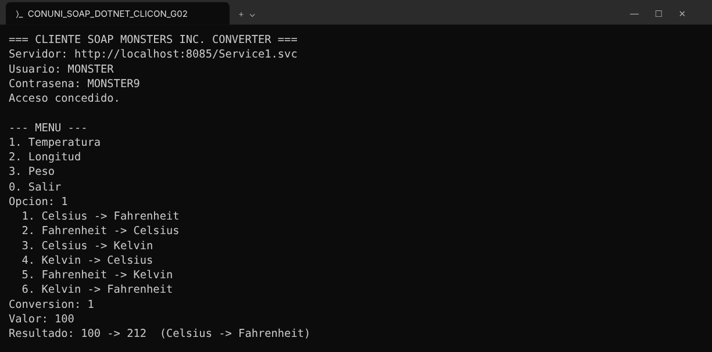
04 · DESARROLLO
4.2 — CLIENTE DE CONSOLA · EJECUCIÓN
4.1
Consola C# · prueba real
Servidor WCF
4.2
Cliente Consola
4.3
Cliente WinForms
4.4
Cliente Web MVC
4.5
Cliente Móvil
Login contra el servicio WCF y conversión 100 °C → 212 °F ejecutada desde el cliente de consola.
GR02 · 2025
WS_CONUNI_SOAP_DOTNET_GR02 · 4.2 CLIENTE CONSOLA

Slide 15
04 · DESARROLLO
4.3 — CLIENTE DE ESCRITORIO
4.1
WinForms · paleta Monsters Inc.
Servidor WCF
4.2
Cliente Consola
4.3
Cliente WinForms
Aplicación Windows Forms con VentanaLogin, VentanaPrincipal y paneles intercambiables: PanelTemperatura, PanelLongitud, PanelPeso.
4.4
Cliente Web MVC
public class ClienteConversionSoap {
private const string URL =
"http://192.168.5.75:8085/Service1.svc" ;
public ConversionResponse CelsiusAFahrenheit(double c)
{
double r = _proxy.CelsiusAFahrenheit(c);
return new ConversionResponse {
ValorOriginal = c,
ValorConvertido = r,
UnidadOrigen =
"°C" ,
UnidadDestino =
"°F" ,
Categoria =
"Temperatura" ,
Exito =
true };
}
}
4.5
Cliente Móvil
AZUL · #21A9DA
ROJO · #F66971
AMARILLO · #F5D880
PÚRPURA · #8C6BCD
Login con 3 intentos máximos. Al éxito → VentanaPrincipal.
GR02 · 2025
17
WS_CONUNI_SOAP_DOTNET_GR02 · 4.3 CLIENTE ESCRITORIO

Slide 16
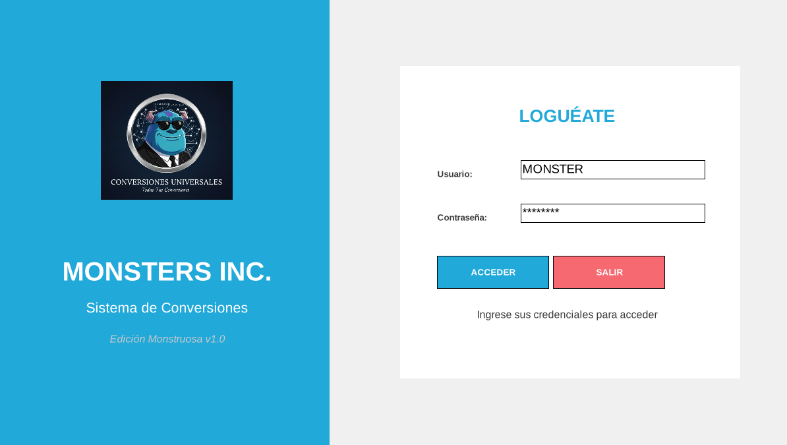
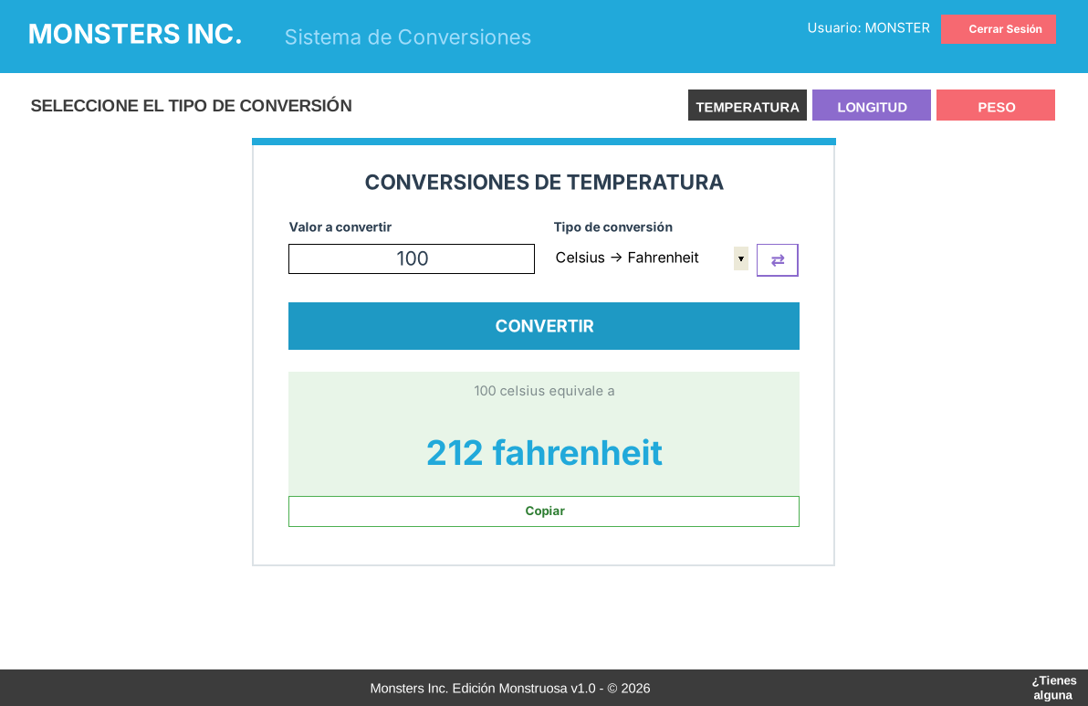
04 · DESARROLLO
4.3 — CLIENTE DE ESCRITORIO · EJECUCIÓN
4.1
WinForms · capturas
Servidor WCF
4.2
Cliente Consola
4.3
Cliente WinForms
4.4
Cliente Web MVC
4.5
Cliente Móvil
VentanaLogin (izquierda) y PanelTemperatura con resultado de conversión 100 °C → 212 °F (derecha).
GR02 · 2025
WS_CONUNI_SOAP_DOTNET_GR02 · 4.3 CLIENTE ESCRITORIO

Slide 17
04 · DESARROLLO
4.4 — CLIENTE WEB
4.1
ASP.NET Core 8 · MVC + Sesión
Servidor WCF
4.2
Cliente Consola
4.3
Cliente WinForms
4.4
Cliente Web MVC
// Program.cs - pipeline var builder = WebApplication .CreateBuilder(args);
builder.Services.AddControllersWithViews();
builder.Services.AddDistributedMemoryCache();
builder.Services.AddSession(o => {
o.IdleTimeout =
TimeSpan .FromMinutes(30);
o.Cookie.HttpOnly =
true ;
o.Cookie.IsEssential =
true ;
});
var app = builder.Build();
app.UseStaticFiles();
app.UseMiddleware<
ExceptionHandlingMiddleware >();
app.UseSession();
app.MapControllerRoute(
name: "default" ,
pattern: "{controller=Login}/{action=Index}/{id?}" );
app.Run();
// ConversionSoapClient.cs [ServiceContract(Name="WSConversion" ,
Namespace="http://tempuri.org/")] public interface IWSConversionClient {
[
OperationContract(Name="login" )]
bool Login(string u, string p);
// … } public class ConversionSoapClient : ClientBase<IWSConversionClient >,
IWSConversionClient {
public ConversionSoapClient(string ep)
:
base (CreateBinding(),
new EndpointAddress (ep)) { }
}
4.5
Cliente Móvil
El LoginController guarda HttpContext.Session.SetString("usuario", ...) al validar contra SOAP, y el ConversionController verifica la sesión antes de cada conversión.
GR02 · 2025
18
WS_CONUNI_SOAP_DOTNET_GR02 · 4.4 CLIENTE WEB

Slide 18
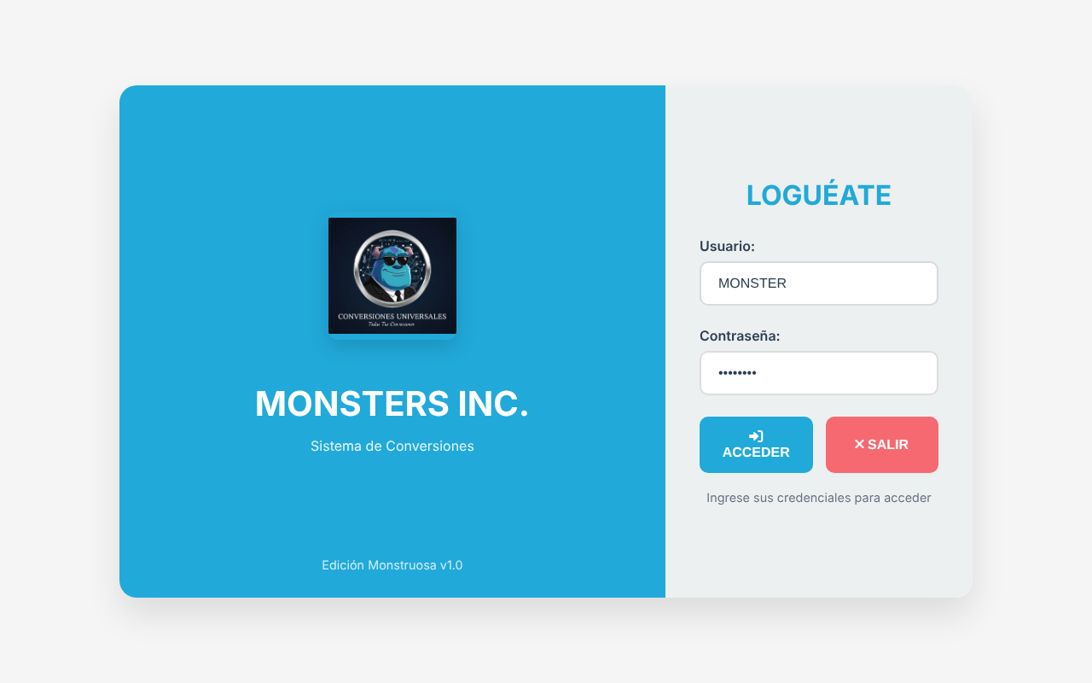
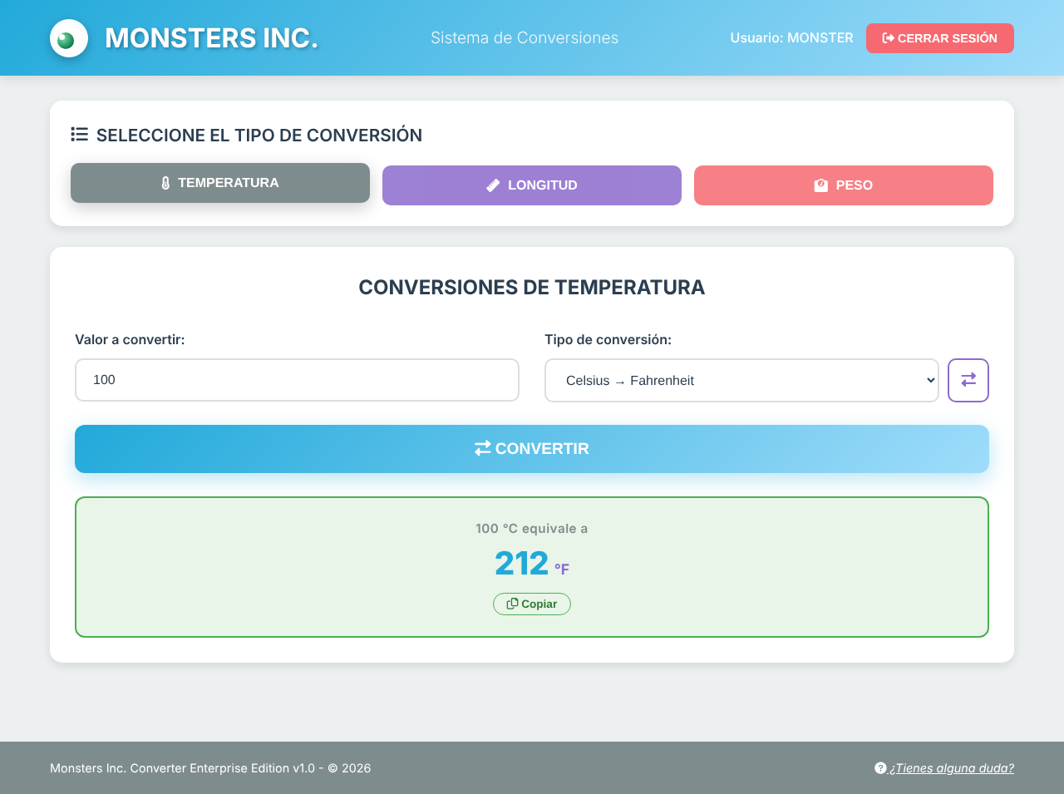
04 · DESARROLLO
4.4 — CLIENTE WEB · EJECUCIÓN
4.1
ASP.NET Core · capturas
Servidor WCF
4.2
Cliente Consola
4.3
Cliente WinForms
4.4
Cliente Web MVC
4.5
Cliente Móvil
Vista Login y vista de conversiones con resultado 100 °C → 212 °F, botón invertir (⇄) y copiar.
GR02 · 2025
WS_CONUNI_SOAP_DOTNET_GR02 · 4.4 CLIENTE WEB

Slide 19
04 · DESARROLLO
4.5 — CLIENTE MÓVIL
4.1
Android · Kotlin con ksoap2
Servidor WCF
4.2
Cliente Consola
4.3
Cliente WinForms
4.4
Cliente Web MVC
compileSdk 35 · minSdk 24 · Kotlin DSL
object ClienteAutenticacionSoap {
private const val NAMESPACE =
"http://tempuri.org/" private const val URL =
"http://192.168.5.75:8085/Service1.svc" suspend fun login(u: String, p: String ) =
withContext(
Dispatchers .IO) {
val req = SoapObject(NAMESPACE,"login" ).apply {
addProperty(
"usuario" , u)
addProperty(
"contrasena" , p)
}
val env = SoapSerializationEnvelope (
SoapEnvelope .VER11).apply {
setOutputSoapObject(req)
}
HttpTransportSE (URL, 30_000)
.call(NAMESPACE +
"login" , env)
env.response?.toString() ==
"true" }
}
4.5
Cliente Móvil
Navigation Component + Fragments
ksoap2-android construye el envelope SOAP
Corrutinas (Dispatchers.IO ) para llamadas no bloqueantes
Cleartext + network_security_config.xml
ec.edu.monster
├── modelo/Conversion.kt
├── servidor/ClienteAutenticacionSoap.kt
├── controlador/ControladorConversion.kt
└── vista/
├── LoginFragment.kt
├── InicioFragment.kt
├── TemperaturaFragment.kt
├── LongitudFragment.kt
└── PesoFragment.kt
GR02 · 2025
19
WS_CONUNI_SOAP_DOTNET_GR02 · 4.5 CLIENTE MÓVIL

Slide 20
CONTENIDO
05 · CONCLUSIONES
01
Lo que demuestra el proyecto
Introducción
02
Objetivos
03
Marco Teórico
04
Desarrollo
C1
C2
SOAP interoperable
ChannelFactory<T>
05
Conclusiones
WCF expone servicios SOAP consumibles desde cuatro plataformas distintas. El mismo endpoint atiende a clientes .NET y a un cliente Android/Kotlin sin cambios en el servidor.
Replicar la interfaz en los clientes evita regenerar proxies con svcutil cuando cambia el contrato y centraliza la configuración del canal.
06
Recomendaciones
07
Bibliografía
C3
C4
ksoap2 en Android
Sin base de datos
Una app Kotlin consume el servicio WCF respetando solo el namespace http://tempuri.org/ y los nombres de operación — interoperabilidad real.
La ausencia de BDD simplifica el despliegue y demuestra que un WCF es plenamente funcional para cómputo puro, facilitando portabilidad y mantenimiento.
GR02 · 2025
20
WS_CONUNI_SOAP_DOTNET_GR02 · 05 CONCLUSIONES

Slide 21
CONTENIDO
07 · REFERENCIAS BIBLIOGRÁFICAS
01
Bibliografía
Introducción
02
Objetivos
03
Marco Teórico
04
Microsoft (2024). Windows Communication Foundation (WCF) Documentation. learn.microsoft.com/en-us/dotnet/framework/wcf/
Desarrollo
05
Conclusiones
Microsoft (2024). ASP.NET Core Documentation. learn.microsoft.com/en-us/aspnet/core/
06
Recomendaciones
07
Bibliografía
CoreWCF Project (2024). CoreWCF — Port of WCF to .NET Core. github.com/CoreWCF/CoreWCF
simpligility (2023). ksoap2-android — SOAP client for Android. github.com/simpligility/ksoap2-android
JetBrains (2024). Kotlin Coroutines Guide. kotlinlang.org/docs/coroutines-guide.html
¡Gracias!
GRUPO 05 · 2025
GR02 · 2025
22
WS_CONUNI_SOAP_DOTNET_GR02 · 07 BIBLIOGRAFÍA

